Slide 1
Синтетические лекарственные препараты
Продготовили
Скорохватова Елизавета
Борзова Мария
11 А

Slide 2
История
Поиск средств для борьбы с болезнями велся на протяжении всей истории существования человечества. Однако, если в прошлом лечебные препараты изготавливались, как правило, из веществ животного и растительного происхождения, то сегодня для производства лекарств применяются достижения в области синтетической органической химии в совокупностями с биотехнологиями. Кроме того, прежде лечебные свойства большинства активных веществ выявлялись случайно - достаточно вспомнить аспирин и пенициллин, - сегодня же разработка всех лечебных препаратов базируется на знании особенностей процессов развития заболеваний на молекулярном уровне и анализа возможностей различных активных веществ воздействовать на эти процессы.

Slide 3
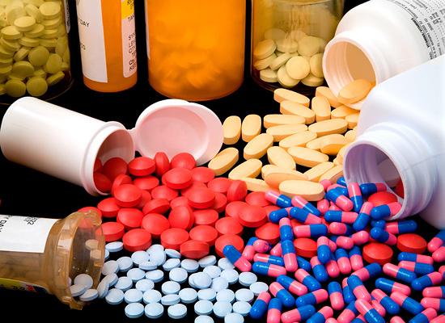
Синтетические лекарственные средства
Одним из самых значимых достижений органической синтетической химии XX века является получение новых форм и видов лекарственных средств. В результате этого стало возможным излечение многих болезней, которые прежде считались неизлечимыми или смертельными(чума,холера).

Slide 4
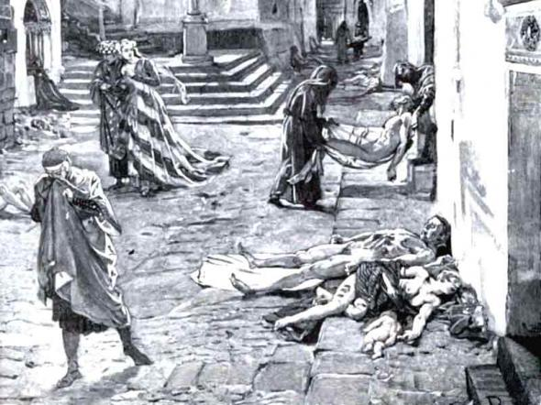
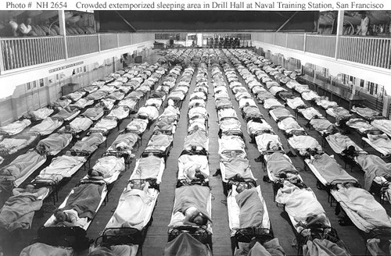
От болезней и эпидемий умирало и мирное население. От чумы в VI в. вымерла половина населения в Византийской империи, а в в Европе в XIV в. за три года – с 1347 г. по 1350 г. – от чумы умерло около 25 млн человек. Жертвы гриппа («испанки») в 1918 г во всем мире исчисляются миллионами. Благодаря синтезу в лабораториях новых лекарственных средств и последующему их внедрению в медицинской практике, в XX в. от верной смерти удалось спасти сотни миллионов человеческих жизней.

Slide 5
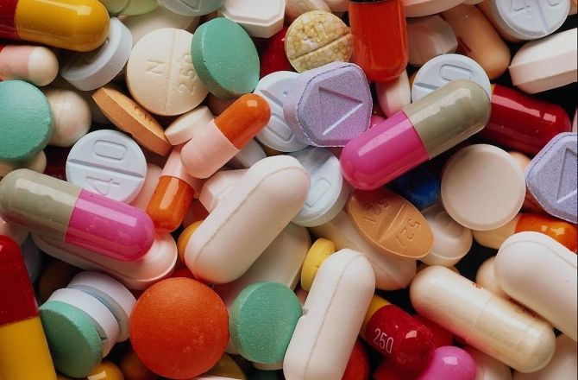
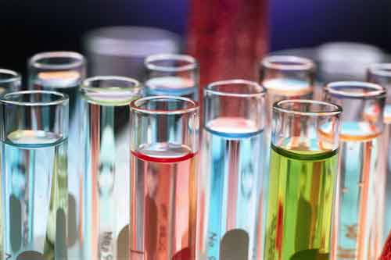
Синтетические лекарства в современной медицине составляют важную, доминирующую группу. К химическим лекарственным препаратам, имеющимся в арсенале медицины, предъявляются очень высокие требования, совсем иные, чем к растительным препаратам. Более строгой оценке подлежат как их лечебные свойства, так и условия применения.

Slide 6
Изучение синтетических лекарств на протяжении нескольких последних десятилетий осуществлялось по-разному. Раньше работы по поиску новых лекарств обуславливались личными интересами исследователя, его возможностями и условиями работы, общественными заказами или запросами медицины.
Поэтому нет ничего странного с том, что в то время вместе с проверенными высококачественными препаратами использовались и некачественные, абсолютно не оправдывающие себя препараты, с плохо изученными токсическими свойствами и не до конца выясненными побочными действиями.

Slide 7
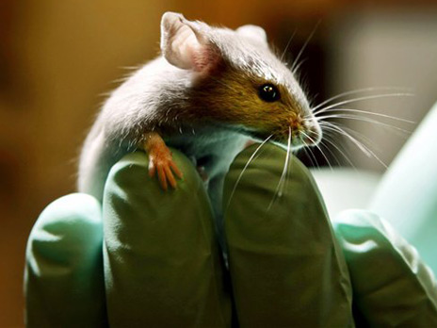
Но со временем большинство вопросов изучения, производства и использования новых лекарственных препаратов были упорядочены. В процессе осваивания новых методов исследований специалисты осознали необходимость в дополнительном изучении (кроме хронической и острой токсичности) тератогенного действия синтетических лекарств в эмбриональном периоде.
Лабораторные исследования токсичности лекарств, а также их влияния на развитие плода у беременных и многие другие традиционно проводятся на животных.

Slide 8
Плюсы синтетических лекарств
Возможность преодоления ряда заболеваний
Спасение жизни
Снятие боли
Эффективность
Быстродейственность

Slide 9
Минусы синтетических лекарств
Передозировка
Интоксикация организма
Побочные эффекты
Зависимость
Группы риска

Slide 10
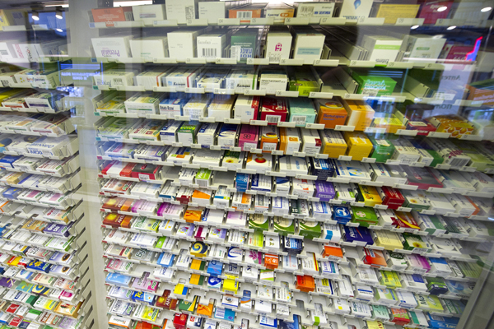
Вывод
Подводя итоги, следует отметить, что отношение к подобному лечению меняется в зависимости от мировоззрения, воспитания и культурных традиций.
Принимая решение о том, подходит ли данный способ лечения в конкретном случае, следует помнить, что прием любого лекарства может иметь побочные эффекты, и что вред, причиняемый препаратом, может превысить его лечебное воздействие.

